Slide 1
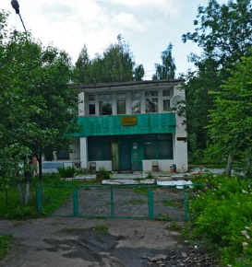
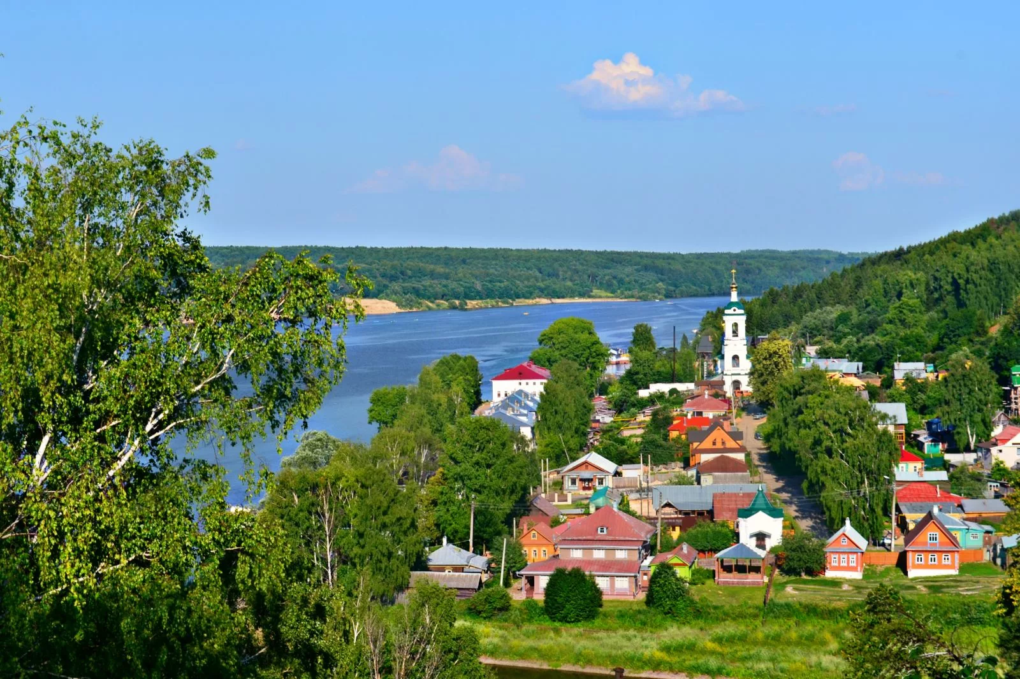
Иваново, 26.05.2021
Проект на тему: «Разработка мероприятий по повышению энергоэффективности здания пансионата ИвГПУ в г. Плес Ивановской области»
Выполнила студентка гр.ВВ-41 Козлова Софья

Slide 2
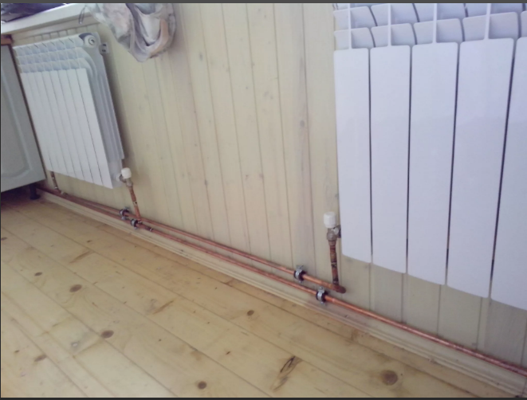
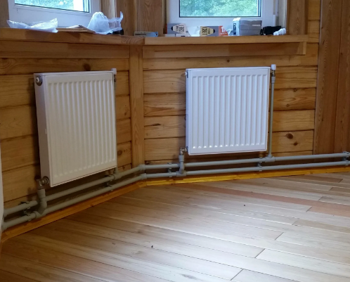
Вступление
Здравствуйте уважаемые участники конференции.
«Меня зовут Козлова Софья , гр.ВВ-41
«Представляю вашему вниманию свой проект на тему: «Разработка мероприятий по повышению энергоэффективности здания пансионата ИвГПУ в г. Плес Ивановской области»
Это направление я выбрала, потому что данная проблема сейчас актуальна для общественных зданий. Прежняя система отопления приходит в негодность, перестает полностью функционировать, поэтому такие системы требует реконструкции. Решения и меры, которые принимаются в реконструкции, нацелены на достижение минимального потребления энергии в здании, а также на комфортное пребывание людей в общественных местах.
«Цель моего проекта – разработка комплексных мероприятия по повышению энергетической эффективности здания пансионата ИВГПУ в г. Плес.
Основные задачи:
Теплотехнический расчет существующих ограждающих конструкций.
Выбор материала и толщины тепловой изоляции для наружных стен, покрытия и подвального перекрытия.
Составление теплового баланса.
Конструирование энергоэффективной системы отопления.
11

Slide 3
Содержание
1. Объект реконструкции. Общие сведения.
2. Расчеты и схемы
3. Выбор и размещение отопительных приборов
4. Мероприятия по повышению энергоэффективности
5. Результат проекта
Проект на тему «Разработка мероприятий по повышению энергоэффективности здания пансионата ИвГПУ в г. Плес Ивановской области »

Slide 4
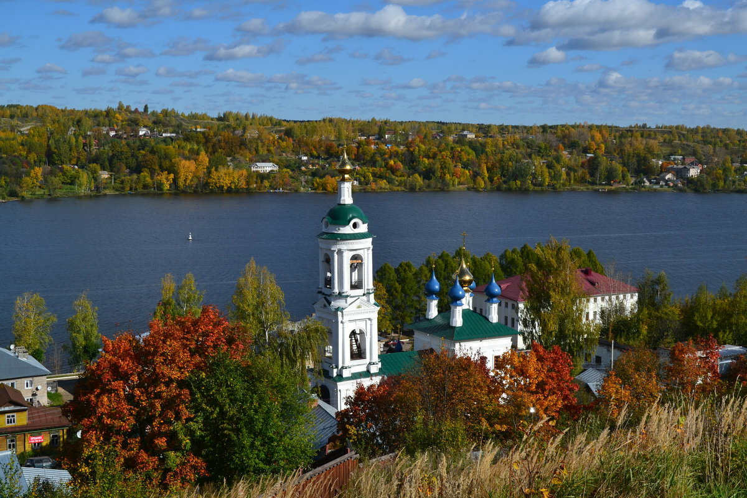
1.Объект реконструкции. Общие сведения
Объект реконструкции находится в г. Плес. Здание 2-х этажное. Высота этажа 2,5 метра. Здание ориентировано главным фасадом на юг. Наружные стены– кирпичные оштукатуренные панели толщиной 510 мм, перекрытия – железобетонные плиты.
Климатические данные местности строительства :
Для проектирования систем отопления примем расчетные температуры наружного воздуха (СП 131.13330.2012)
− для проектирования отопления в холодный период года tн = -15 °С
Длительность отопительного периода 214 суток.
Средняя температура отопительного периода tср = -3,7оС.
Расчетная скорость ветра:
− теплый период года – 3,8 м/сек;
− холодный период года – 4,2 м/сек.
−расчетная температура наружного воздуха t_{ext}, определяемая по температуре наиболее холодной пятидневки обеспеченностью 0,92 = -29°С
Автор фотографии:
https://zen.yandex.ru/media/edem_v_gosti_ru/otdyh-v-plese-5fb21d05f2466e18105210b1

Slide 5
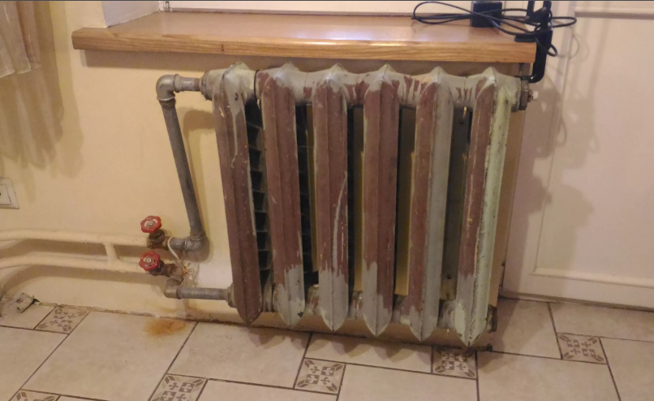
1.Объект реконструкции. Общие сведения
В результате исследования документации и первичного осмотра здания были сделаны выводы о частичной неисправности системы:
теплоотдача от радиаторов отопления уменьшилась;
не равномерный прогрев помещения – где-то теплее, а где-то наоборот слишком холодно;
трубы и радиаторы покрылись коррозийным налетом;
Автор фотографии
https://odstroy.ru/stoit-li-menat-cugunnye-batarei-na-bimetalliceskie-otlicie-demontaz-zamena/
*фото с сайта

Slide 6
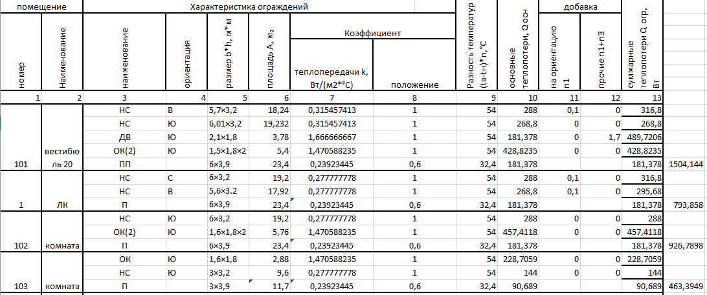
2.Расчеты и схемы
В проекте были выполнены расчеты теплотехнический расчет 3-х слойной стены , была подобрана толщина утеплителя,рассчитано сопротивление теплопередач ограждающей конструкции, а также составлен тепловой баланс системы.
* расчет теплопередач ограждающей конструкции

Slide 7
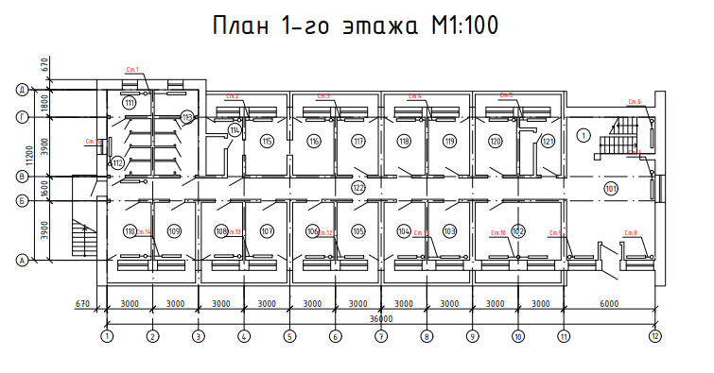
3.Выбор и размещение отопительных приборов
Нами была запроектирована новая система отопления: двухтрубная тупиковая система отопления :
Проект на тему «Разработка мероприятий по повышению энергоэффективности здания пансионата ИвГПУ в г. Плес Ивановской области »

Slide 8
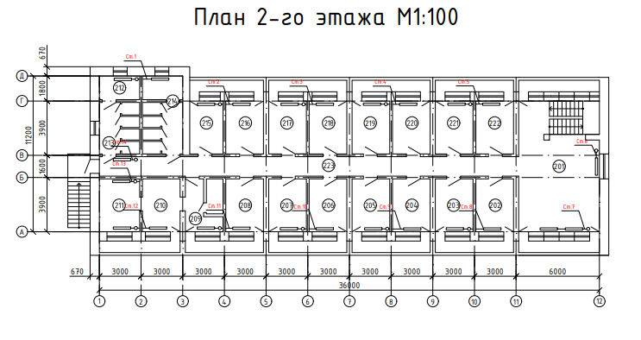

Slide 9
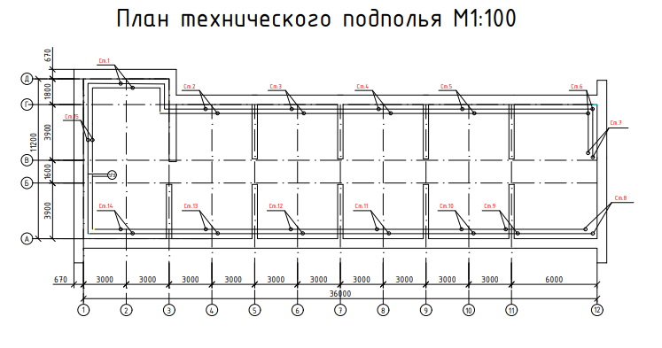

Slide 10
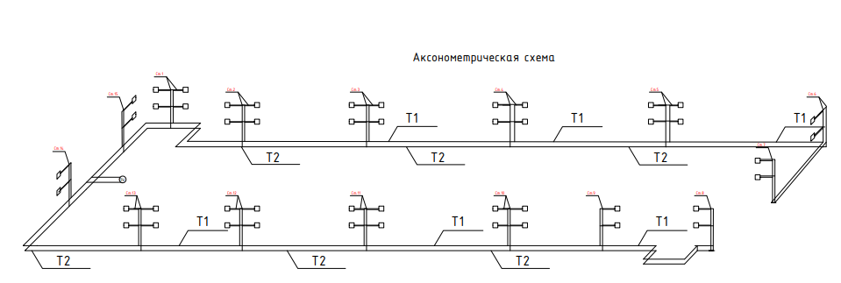

Slide 11
4.Мероприятия по повышению энергоэффективности
Проведение мероприятий по энергоэффективности сильно влияет на теплопередачу здания. В данном проекте мы проведем: утепление стен, за счет применения утеплителя из минеральной ваты, замена чугунных радиаторов на более современные, а также проведем некоторые дополнительные модернизации в системе отопления.
В нашем проекте рассмотрены:
проведена модернизация узла ввода теплоносителя в здание
установка термостатов на отопительных приборах, терморегуляторы на корнях стояков, совмещение их с балансировочными клапанами.
был сделан Подбор утеплителя стен, по теплотехническому расчету
Все данные мероприятия обеспечат еще более эффективную и функционирующую систему отопления

Slide 12
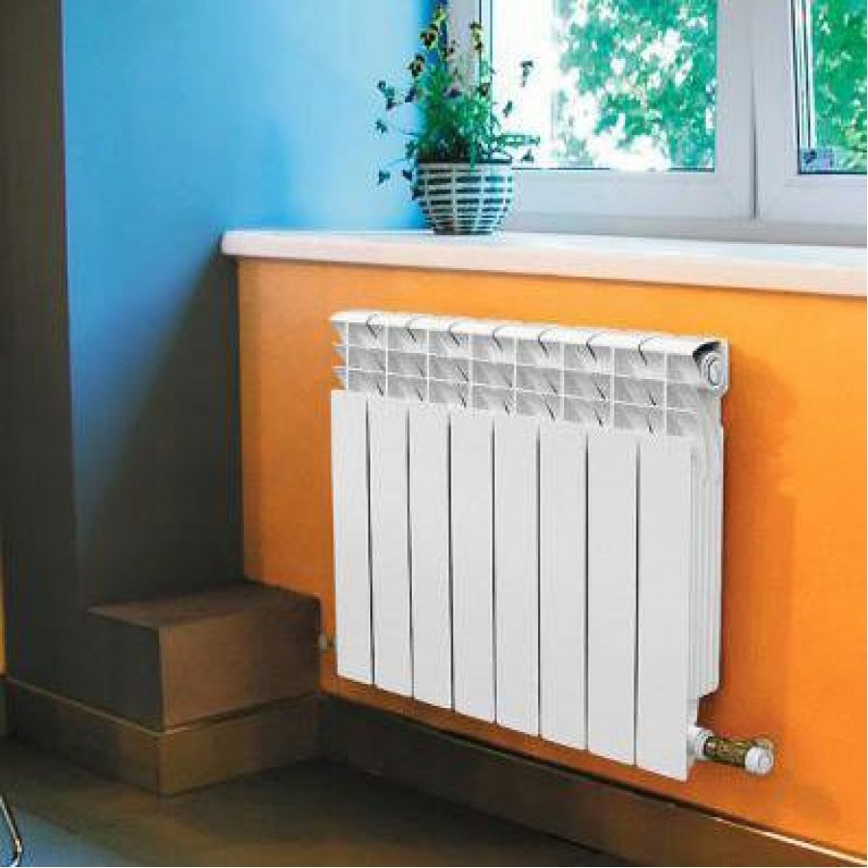
В ходе работы над проектом я
определила новые проблемы и задачи :
Кратко о дальнейших шагах по теме проекта:
-рассмотреть реконструкцию узла ввода в здание, трубопроводов и сетей
-подбор по расчету освещенности современных пластиковых окон для повышения энергоэффективности здания.
5.Результат проекта
В данном исследовательском проекте мы разобрались с конструктивом здания, определили его теплопотери, изучили систему отопления . По результатам расчёта теплопотерь здания мы сделали вывод о том, что нынешняя система отопления не соответствуют техническим и эксплуатационным нормам.
Для решения данных проблем мы выбрали несколько решений:
Нами была запроектирована новая система отопления: двухтрубная тупиковая система отопления *чертежи с размещением отопительных приборов прилагаются к проекту
В проект были заложены современные эффективные отопительные приборы
Была проведена модернизация узла ввода теплоносителя в здание
Подбор утеплителя стен, согласно расчетам
установка термостатов на отопительных приборах, терморегуляторы на корнях стояков, совмещение их с балансировочными клапанами.
Благодарю за интерес и вопросы по теме моего проекта. Всего доброго»

